Slide 1
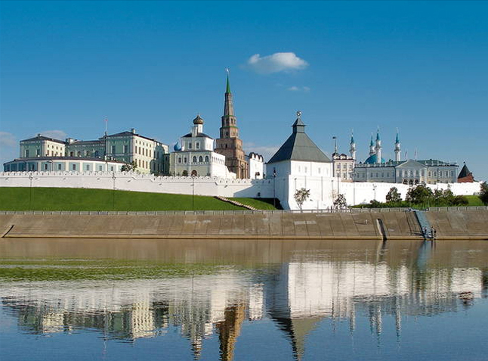
Казань

Slide 2
Символ города Казани-Зилант

Slide 3
Кул Шариф

Slide 4
Башня Сююмбике

Slide 5
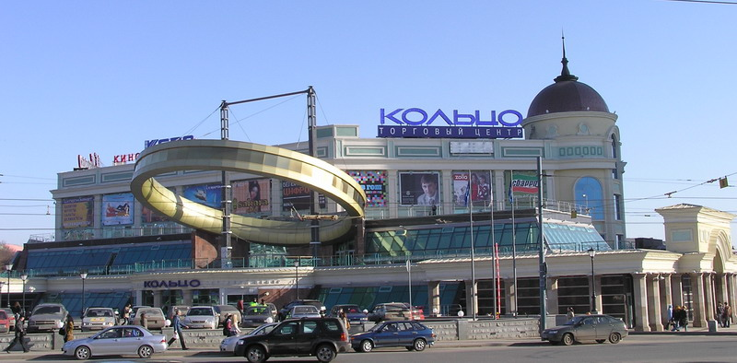
ТЦ «Кольцо», истор.библиотека.

Slide 6
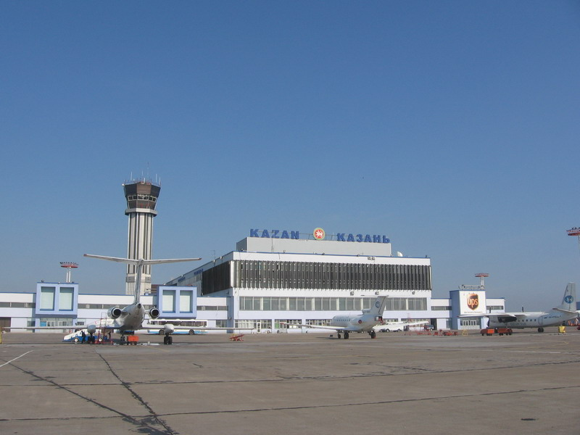
Аэропорт

Slide 7
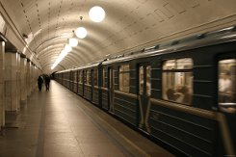
Метрополитен

Slide 8
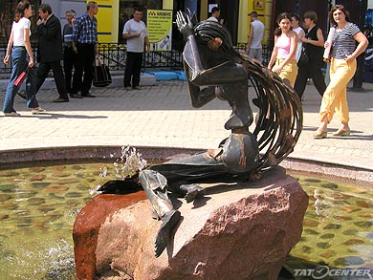
Памятник Су Анасы.

Slide 9
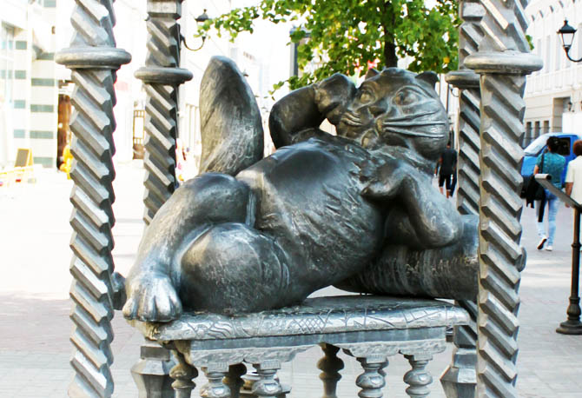
На улице Баумана.

Slide 10
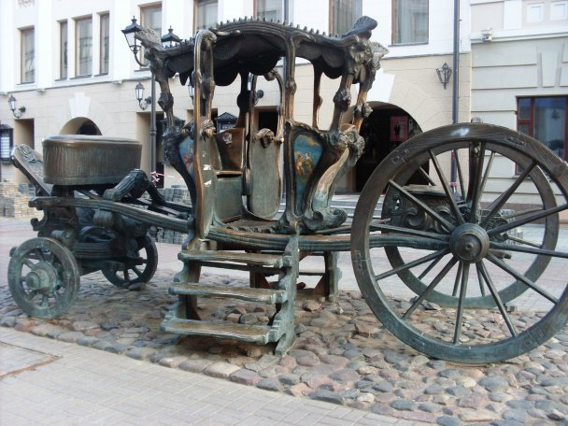

Slide 11
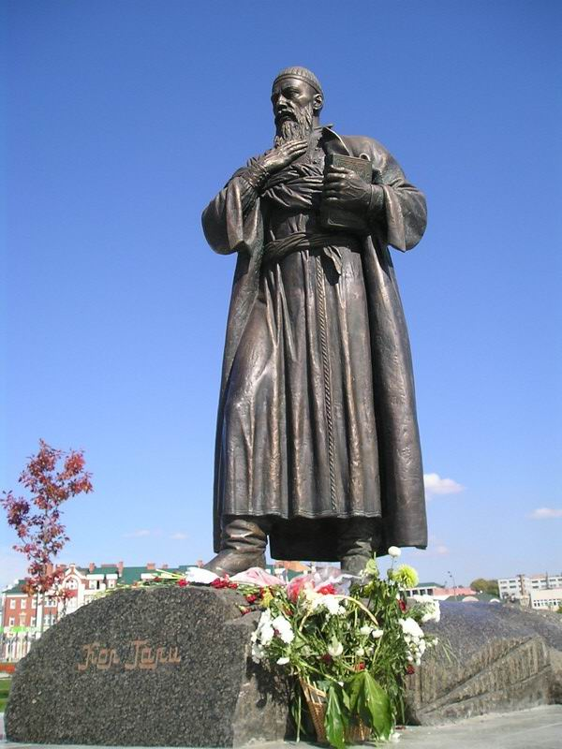
Памятники М.Джалиля,К.Гали.

Slide 12
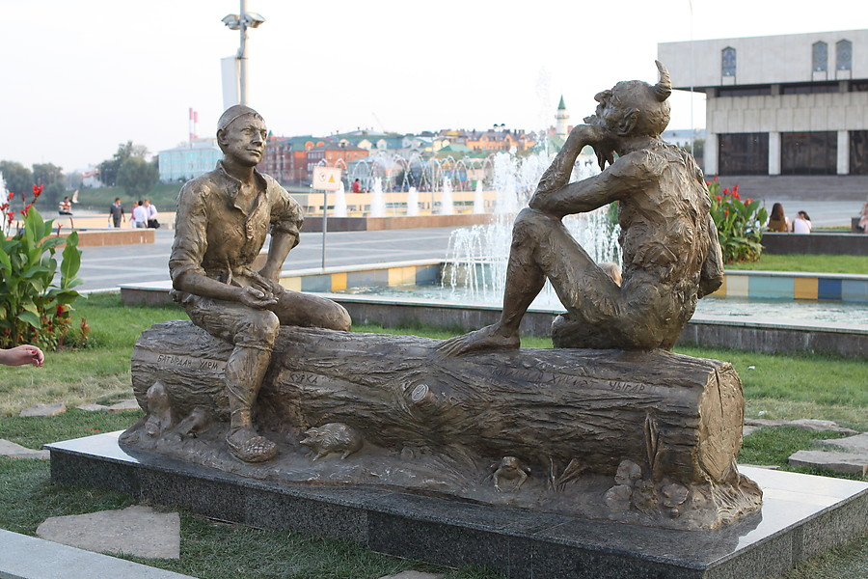
Г.Тукай «Шурале».

Slide 13
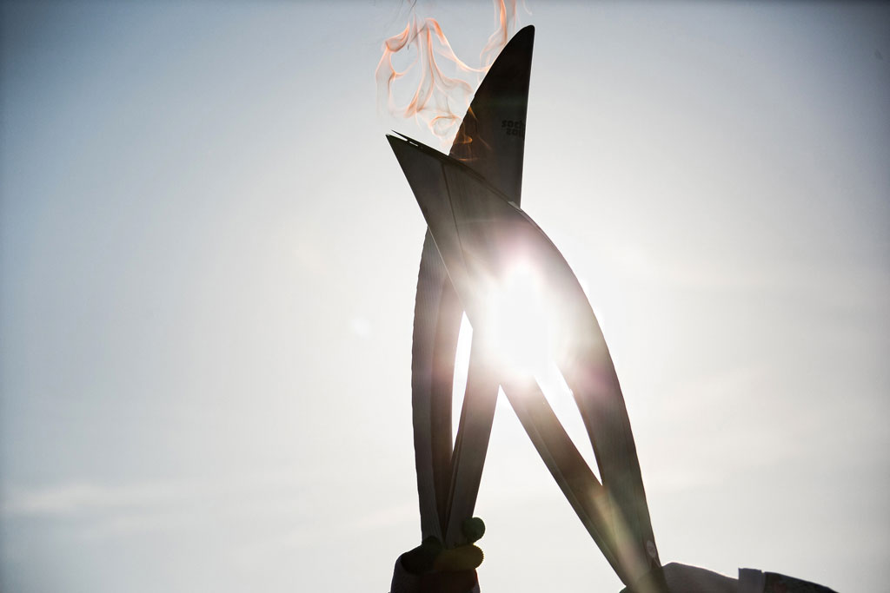
Универсиада -2013.

Slide 14
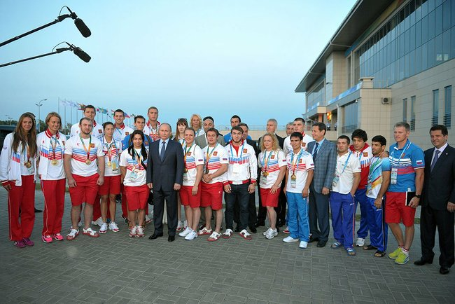

Slide 15
Аквапарк «Ривьера».

